Slide 1
Муниципальное бюджетное дошкольное образовательное учреждение «Полтавский детский сад «Родничок» Полтавского района Омской области
Сказкотерапия как средство развитии речи у дошкольников
Выполнила
Ашенбрен Анастасия Сергеевна, воспитатель

Slide 2
«Через сказку, фантазию, игру, через
неповторимое детское творчество – верная
дорога к сердцу ребенка.
Сказка, фантазия – это ключик, с помощью
которого можно открыть эти истоки, и они
забьют животворными ключами»
В. Сухомлинский

Slide 3
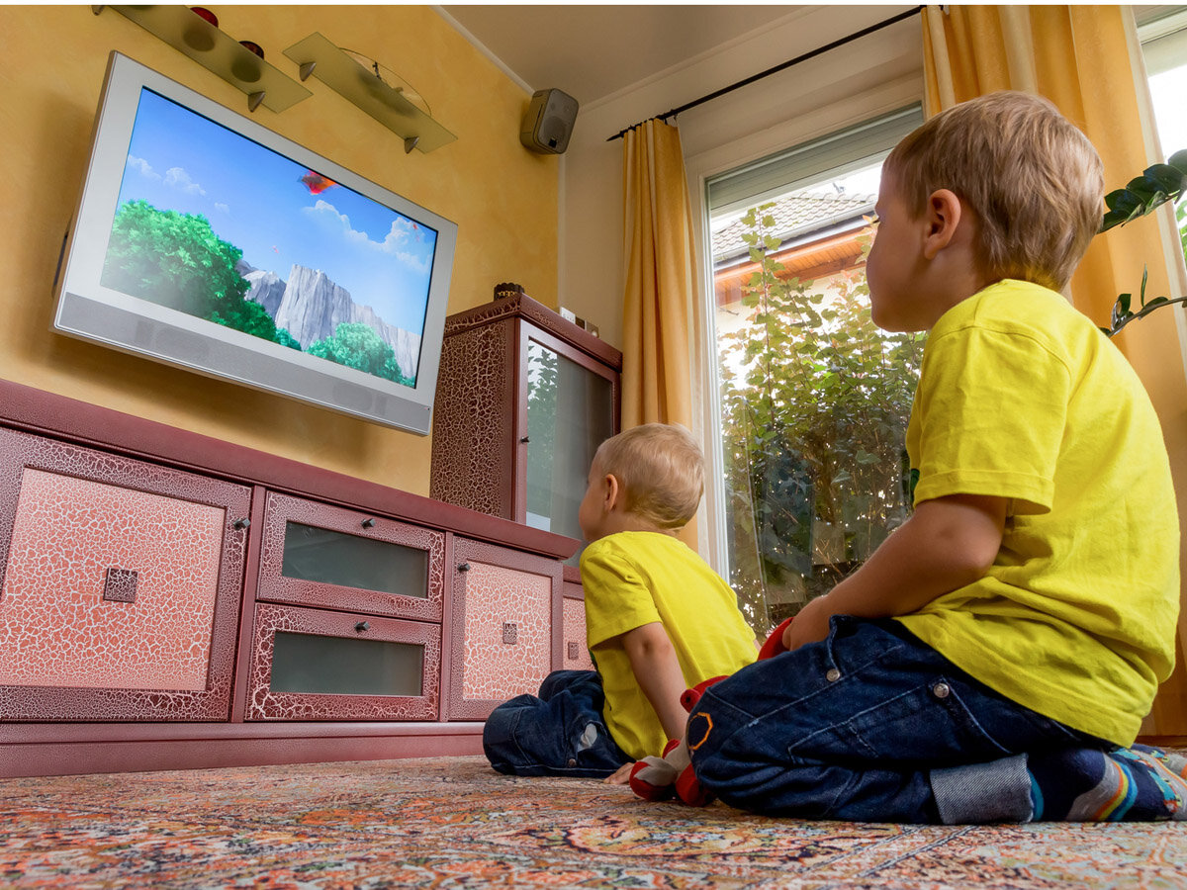

Slide 4
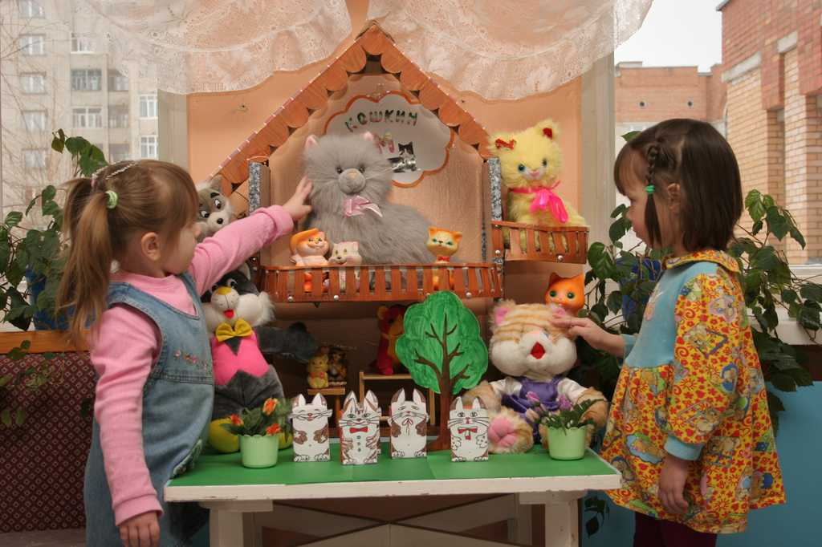
Что такое сказкотерапия?
Сказкотерапия — метод, использующий сказочную форму для интеграции личности, развития творческих способностей, расширение сознания, совершенствования взаимодействия с окружающим миром

Slide 5
Цель: содействие развитию речи детей, обогащению словаря, развитию образного строя и навыков связной речи через сказку.
Задачи:
1. Развитие слухового и зрительного внимания;
2. Развитие фантазии и творческого воображения;
3. Развитие умения взаимодействовать с окружающими, совершенствование коммуникативных навыков;
4. Развивать речь детей с помощью: пересказывания сказок; рассказывания сказок по кругу; сочинения сказок.

Slide 6
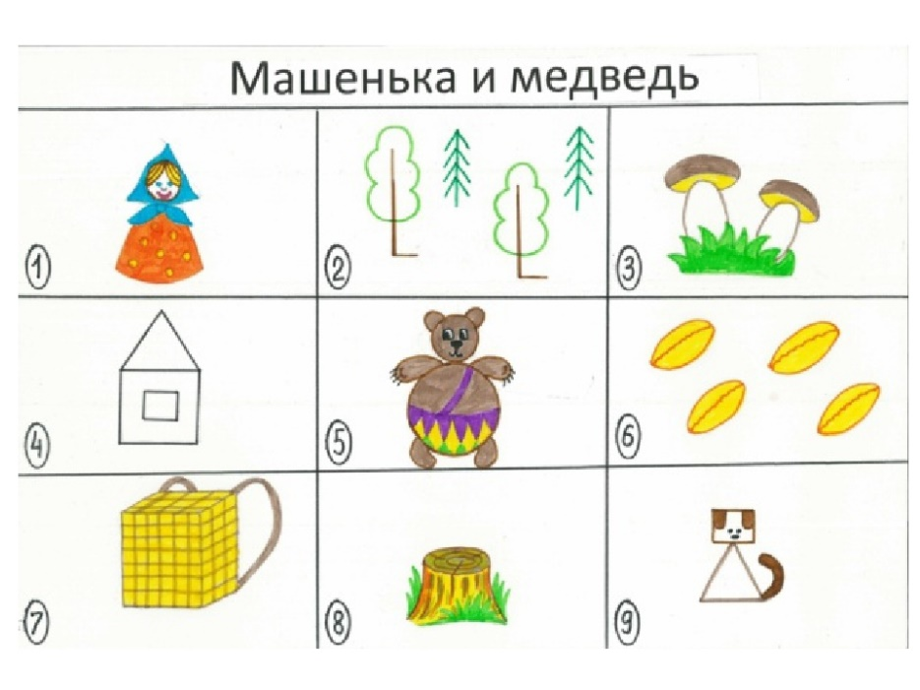
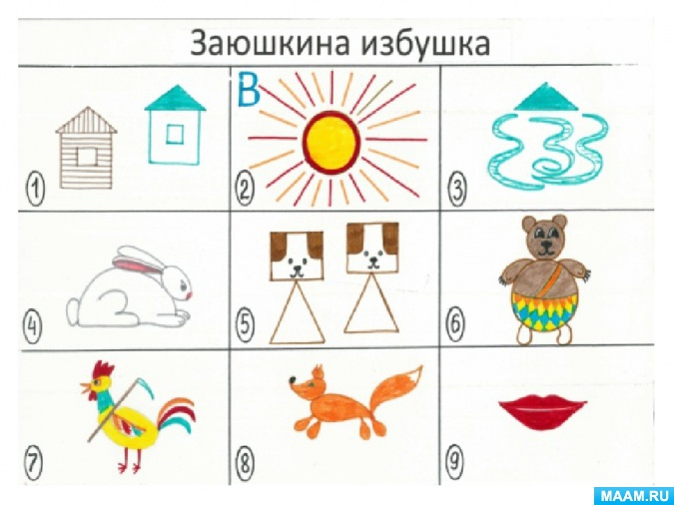
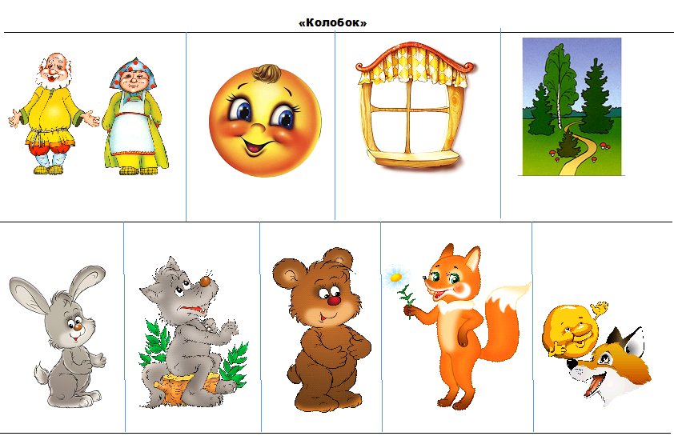
Использования мнемотехники

Slide 7
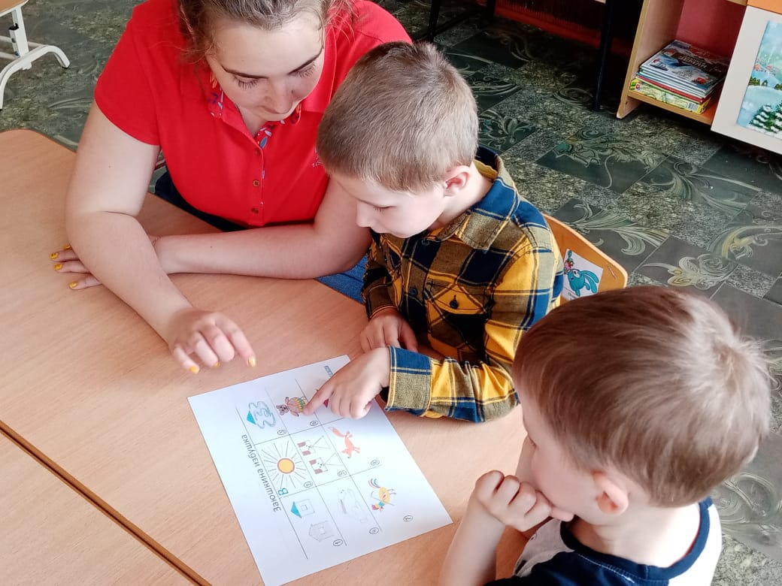
Образовательная деятельность

Slide 8
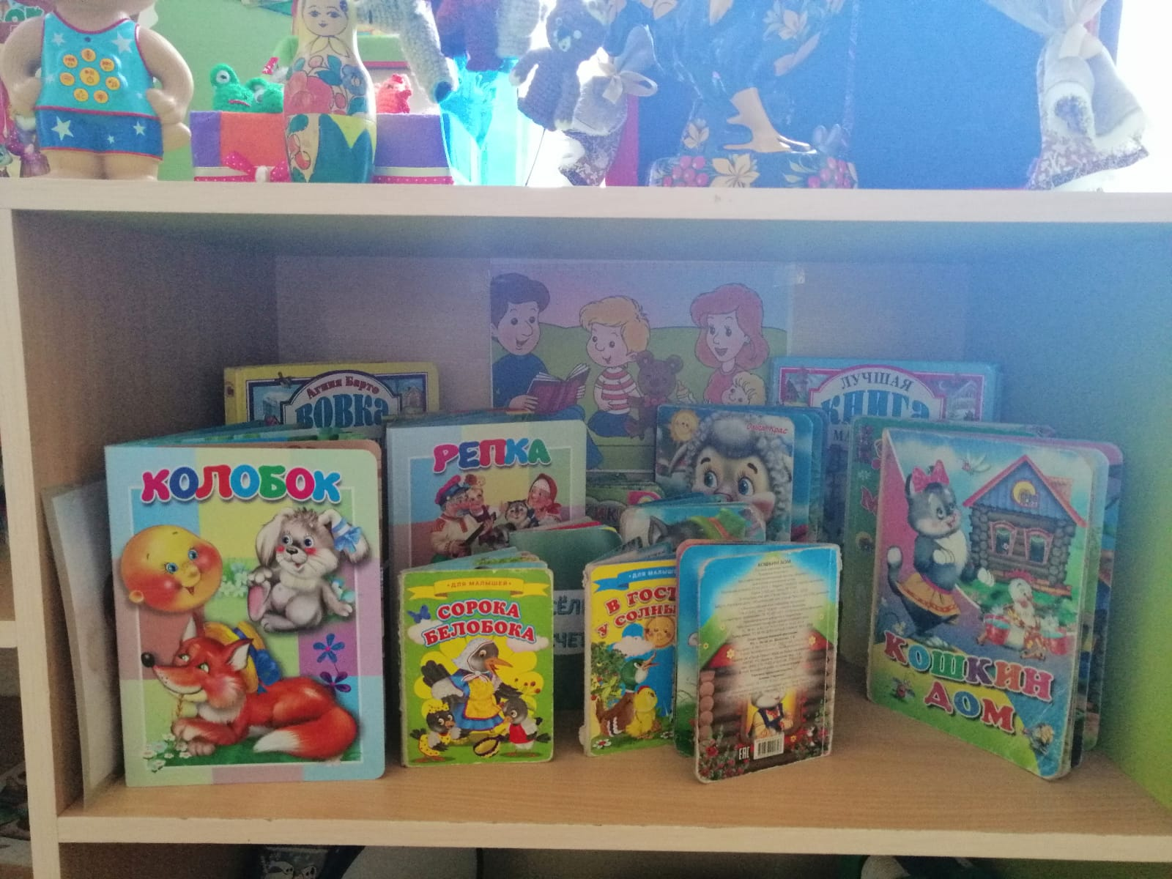
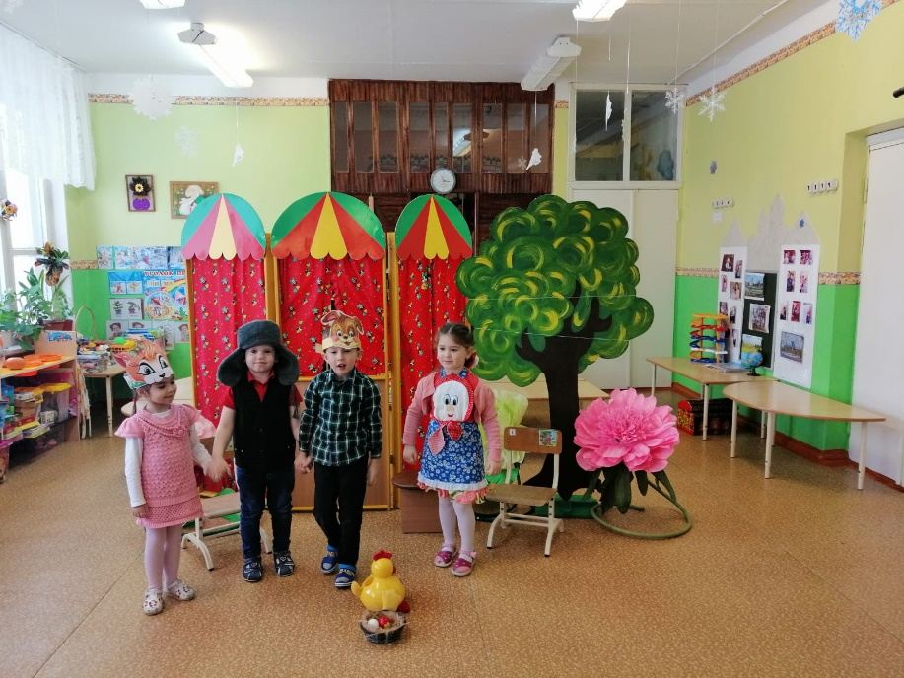
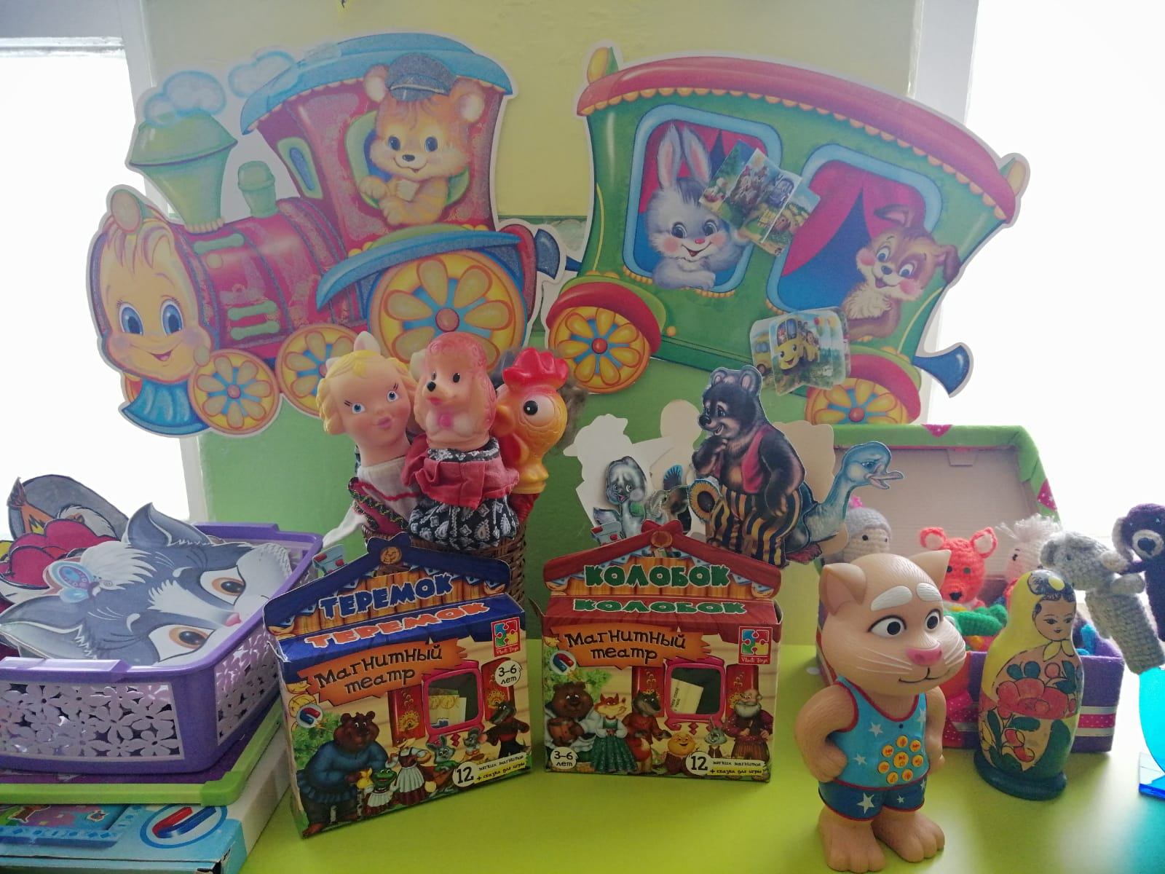
Театрализация

Slide 9
Фотовыставка «Моя любимая сказка»

Slide 10
